Slide 1
ДИСКО

Slide 2
Поп-музика
(англ. pop music, скорочення від popular music — популярна, загальнодоступна музика) — поняття, що охоплює різноманітні стилі, жанри та напрями масового музикування. Поп-музика сформувався передусім в англомовних країнах Заходу як явище молодіжної культури.

Slide 3
Диско
- стиль популярної танцювальної музики другої половини 1970-х років.

Slide 4
Характерні риси:
високий (часто реверберований) вокал;
рівномірний чіткий ритм;
використання струнних, клавішних та електронних інструментів

Slide 5
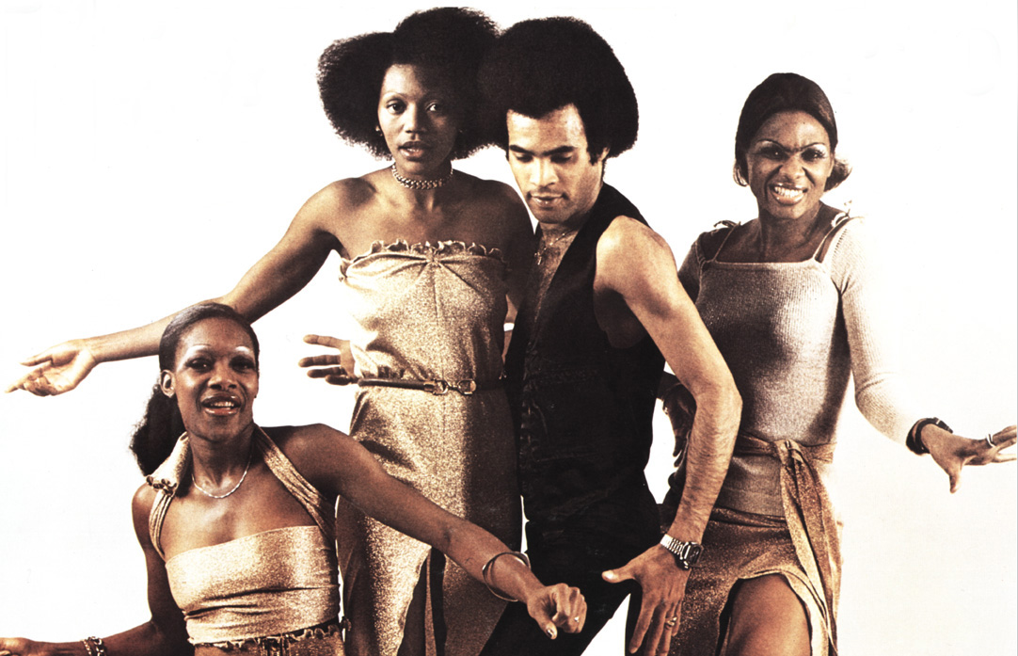
Boney M.
німецький диско-гурт, створений у 1975 році.
SUNNY
Сонечко

Slide 6
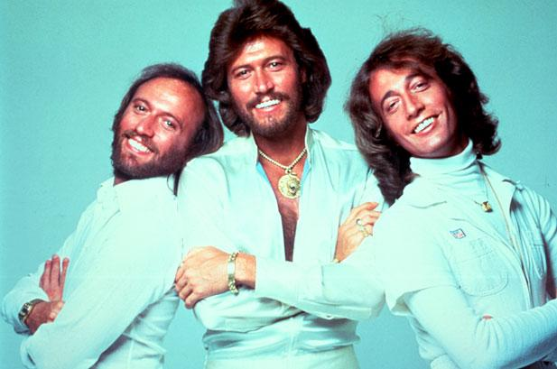
Bee Gees
британський рок та диско-гурт.
How Deep is Your Love
Наскільки глибока твоя любов?
Staying Alive
Все ще живий

Slide 7
Donna Summer
(1948-2012)
американська співачка в стилі диско.
Справжнє ім'я Лейдонна Гейнз.
Лауреатка пяти премій Греммі.
Одна з найпопулярніших співачок 1970-х років.
Королева диско.

Slide 8
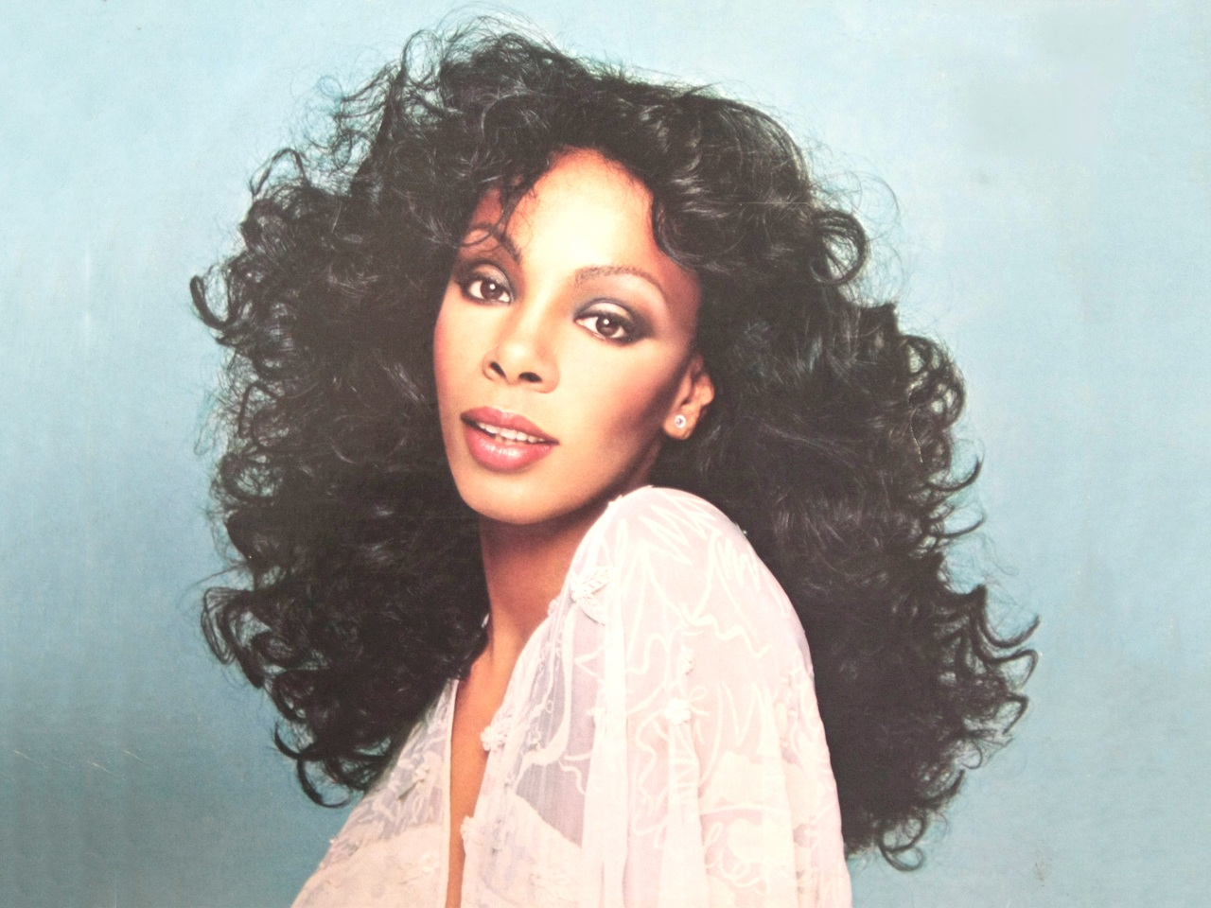
I Feel Love
Дана музична композиція започаткувала моду на електронні звучання в танцювальній музиці.
Я люблю!

Slide 9
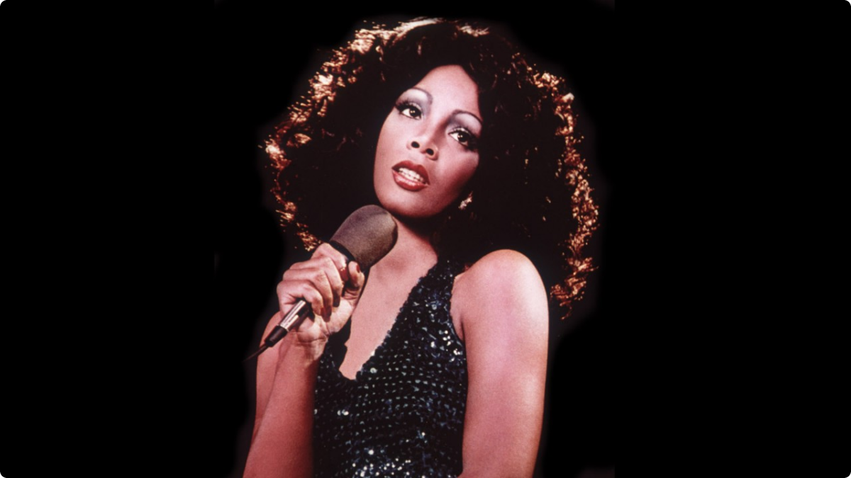
Гаряченьке
Hot Stuff

